Slide 1
Vysoká škola technická a ekonomická v Českých Budějovicích Ústav technicko - technologický
Bakalářská práce
Optimalizace logistiky Armády České republiky
Autor bakalářské práce: Ladislav Bárta
Vedoucí bakalářské práce: Ing. Ladislav Bartuška
Oponent bakalářské práce: Ing. Pavel Švagr, CSc.
České Budějovice, duben 2017

Slide 2
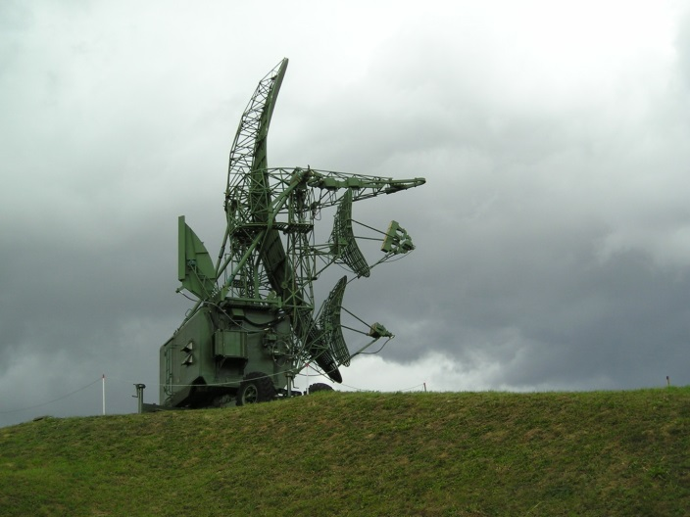
Motivace a důvody k řešení daného problému
Aktuální téma propojující pracovní profesi se studiem,
přímá účast při přesunu radiolokační techniky,
snaha o nalezení jednoduššího a efektivnějšího řešení přesunů radiolokační techniky.

Slide 3
Cíl práce
Zhodnocení logistického řetězce Armády České republiky
při přesunu radiolokačního výškoměru PRV -17
do místa nálezové opravy,
provedení optimalizace logistického řetězce,
orientační propočet nákladů na pohonné hmoty a soupis využití vozidel při aktuálním logistickém procesu, v porovnání s propočtem nákladů na pohonné hmoty s využitím vozidel v optimalizovaném
a inovovaném řešení přepravy,
vliv na životní prostředí.

Slide 4
Výzkumné otázky
Proč jsou radiotechnické roty závislé na ostatních útvarech AČR?
Jaký je stav vybavení radiotechnických rot přepravní technikou?
Jsou radiotechnické roty schopny samostatného řešení přesunů své radiolokační techniky?
Jaké jsou možnosti získat speciální přepravní techniku?

Slide 5
Použité metody
Pozorovací metoda během přímé účasti při přesunu,
osobní rozhovory,
sběr informací z dokumentace AČR a odborné literatury.

Slide 6
Dosažené výsledky a přínos práce
Zjištění:
nedostatků ve vybavenosti radiotechnických rot přepravní technikou,
a v efektivnosti při přesunech RLT,
velkého počtu potřebné přepravní techniky a jejich osádek,
přibližného množství spotřebovaných pohonných hmot.
Grafy spotřebovaných PHM

Slide 7
Dosažené výsledky a přínos práce
Přínos:
poukázání na aktuální problematiku přesunů RLT,
relativně rychlý způsob na zjednodušení těchto přesunů,
efektivnější a ekologičtější řešení těchto druhů přeprav,
samostatnost radiotechnické roty při realizaci těchto přeprav,
snížení potřebného množství pohonných hmot.

Slide 8
Závěrečné shrnutí
Důležitost přesunů RLT do nálezových oprav,
přesuny jsou velmi náročné na množství přepravní techniky, osádky a PHM,
je potřeba zjednodušit tyto přesuny,
výhled do budoucna a využití navrhované optimalizace.

Slide 9
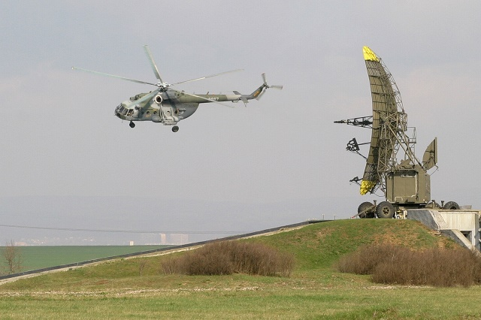
Děkuji za pozornost

Slide 10
Odpovědi na otázky vedoucího práce
Otázka:
Budou Vaše návrhy alespoň částečně uplatněny v praxi?
Odpověď:
Řešení bude pravděpodobně aplikováno jiným způsobem než je navrhovaná varianta.

Slide 11
Odpovědi na otázky oponenta
Otázky:
Kdybychom chtěli situaci vyhodnotit komplexně, jak by vypadal kalkulační vzorec pro propočet nákladů?
Které položky by bylo potřeba zahrnout a vyčíslit?
Jak by se toto vyčíslení zjistilo?

Slide 12
Odpovědi na otázky oponenta
Odpovědi:
Kalkulaci nákladů pro tuto konkrétní přepravu je vhodné provést tabulkovou formou (v kalkulačním listu).
Nákladové položky na:
pohonné hmoty,
opotřebení pneumatik,
opravy a údržbu,
cestovní náhrady posádek.
Za zjištění a vyčíslení těchto položek je odpovědné logistické oddělení 26. pluku velení, řízení a průzkumu.

